Slide 1
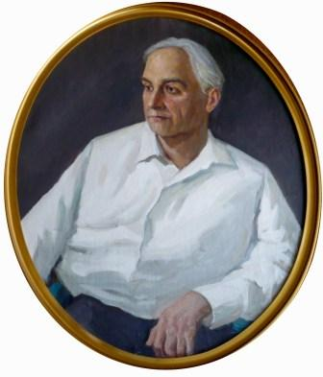
Писатель Дона:
Василенко Иван Дмитриевич
«…я неисправимый провинциал, влюблен в свой Таганрог, в его неповторимый говор, в его море, в его всполохи над мартенами. Читая меня, вы сразу увидите, откуда я родом... И. Д. Василенко»
Выполнила:
Ученица 10а класса
Лепяка Надежда

Slide 2
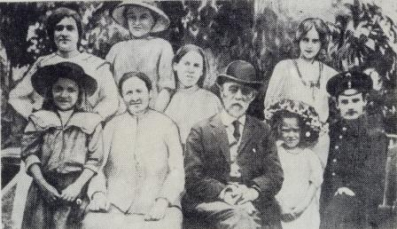
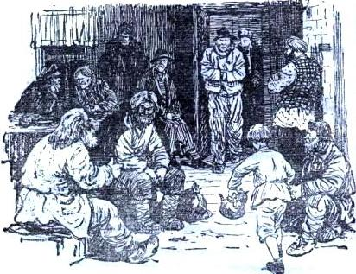
«Родился я, - писал Иван Василенко в своей автобиографии, - 20 января 1895 года в селе Макеевка бывшего Таганрогского округа. Отец – волостной писарь. Когда мне исполнилось 8 лет, вся семья переселилась в Таганрог. Здесь отец в течение нескольких лет заведовал чайной-читальней так называемого общества трезвости. Посетители ее были почти сплошь алкоголики, так что детство свое я провел среди босяков. В шахматы меня выучил играть босяк – бывший граф».
Подробно о своих детских годах в чайной , о разнообразных встречах с её удивительными посетителями и другими не менее интересными персонажами старого Таганрога, Василенко написал в первой части своей книжки о «Заморыше», с цитаты из которой я начала свой рассказ. В приключениях Мити Мимоходенко мы найдем и другие пересечения с биографией самого писателя.

Slide 3
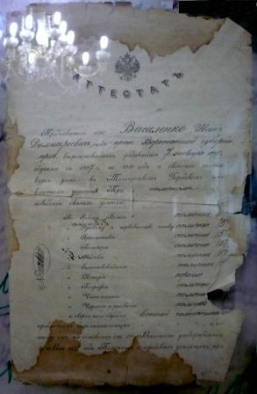
По окончании четырехклассного Таганрогского училища Иван Василенко устроился писцом в съезд мировых судей, а затем, выдержав экзамен на звание учителя народных училищ, некоторое время преподавал в школе села Ново-Бессергеновское, неподалеку от Таганрога.
В 1914 году был принят в Белгородский учительский институт, но тут же исключен из него из-за участия в революционном кружке. Вернувшись в Таганрог, работал счетоводом в Донском земельном банке. В годы революции и гражданской войны работал на Русско-Балтийском металлургическом заводе. Был связан с большевистским подпольем, вел агитационную работу среди рабочих.
После установления в январе 1920 года советской власти в Таганроге революционный комитет назначил Василенко заведующим отделением труда. Дальше был период его деятельности на партийной профсоюзной и советской работе в Таганроге и Донбассе. Он заведует окружным отделом народного образования, избирается председателем окружного совета профсоюзов, читает лекции по политэкономии, руководит рабфаком. Но это, при всем уважении к добросовестному выполнению его обязанностей на этих важных и полезных общественных постах, не заставило бы нас вспоминать и рассказывать здесь о его жизни, если бы...

Slide 4
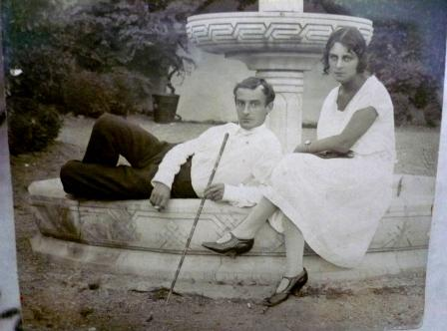
В 1934 году с ним произошло несчастье: быть может, дало о себе знать «детство заморыша», кто знает, но он заболел туберкулезом и слег. И ученые доктора сказали, что это надолго, быть может, и навсегда. Туберкулез в то время лечить, как следует, еще не научились. От этой же болезни тридцать лет назад умер и любимейший писатель Василенко, тоже таганрожец, Антон Павлович Чехов. И вот и ему была суждена та же болезнь. И тот же исход? Доктора не могли дать никаких гарантий.
Вдумаемся в ужас этой ситуации. Был здоровый человек, преподавал в школе, читал лекции, много двигался, любил ходить. И вот теперь – постель: не вставать, не бывать на море, не видеть ничего, кроме постылых стен своей комнаты, от тоски, от щемящего одиночества и отчаяния Иван Дмитриевич стал вспоминать трудную, но лучшую пору своей жизни – детство, и написал о нем свою первую повесть «Волшебная шкатулка». Будто для него самого раскрылась чудесная шкатулка – так вдруг расцветились тусклые, серые стены комнаты, так раздвинулась она.

Slide 5
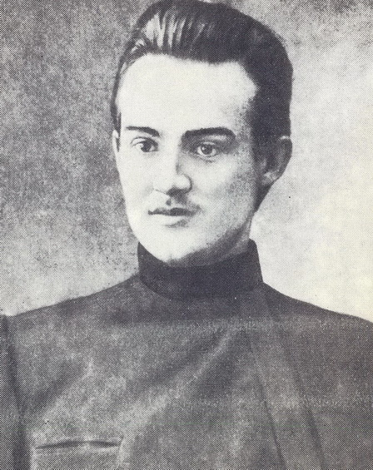
И действительно, свершилось чудо: в больном чиновнике народного образования и профсоюзном деятеле родился или пробудился, дремавший до этого, даже не подозревавший о своем существовании художник, писатель – да еще какой! Его талантом и фантазией были рождены персонажи, которым суждено было стать любимыми героями многих поколений юных читателей.

Slide 6
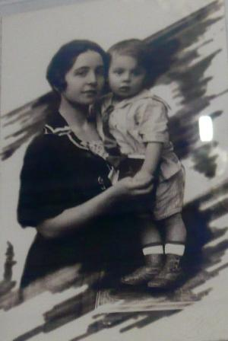
В июне 1941 года началась война и в ней Василенко, как и всему нашему народу, были уготованы страшные потери и испытания. Со своей женой Александрой Александровной Бабичевой писатель расстался и один воспитывал их сына Фёдора. В жизни Ивана Дмитриевича мальчик занимал большое место.
Федор был одаренным мальчиком. Увлекался он как и многие мальчишки в довоенные годы авиамоделизмом, активно занимался спортом: боксом, футболом, гимнастикой. Молодое поколение тех лет не сомневалось, что рано или поздно ему придётся вступить в бой с ощетинившимися против молодого советского государства врагами. Продолжая учиться в девятом и десятом классах, Фёдор ходил заниматься в аэроклуб. Окончив школу, поступил в 1939 году в знаменитое Качинское авиационное училище, где в своё время учился легендарный советский пилот-рекордсмен Валерий Чкалов.
И вот началась война, и единственный сын Ивана Василенко геройски погиб в октябре 1941 года в воздушном бою под Конотопом. Только после победы командир части сообщил подробности того боя семье лейтенанта Василенко. Фёдор сбил два самолёта фашистов, один из них тараном. Обнаружить и захоронить его останки не удалось.
На этой фотографии изображены сын Ивана- Федор и жена Александра.

Slide 7
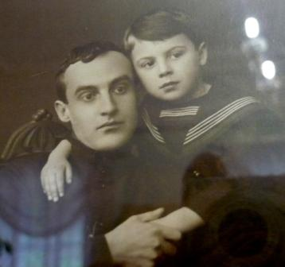
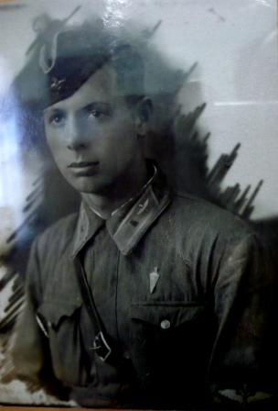
По воспоминаниям близких, Иван Дмитриевич, получив извещение о гибели сына, заперся у себя в кабинете и спустя долгое время появился перед своими домочадцами, сёстрами и их семьями, абсолютно седым, таким, каким мы и знаем его сегодня по известным фотографиям и портретам. В октябре 1941 года Советские войска оставили Таганрог. Последним поездом 17 октября родной город покинул и Иван Василенко. Из-за ослабленного здоровья Иван Дмитриевич не мог быть
призванным в армию и сражаться на фронте. Но он не остался в стороне от общего всенародного дела противостояния жестокому и вероломному врагу. В эвакуации Василенко работал в областной газете города Нальчика и в газете Действующей армии Закавказского фронта«Боец РККА» и был награждён Почётной грамотой Военного совета этого фронта.
На этой фотографии изображены Иван и его сын Федор.

Slide 8
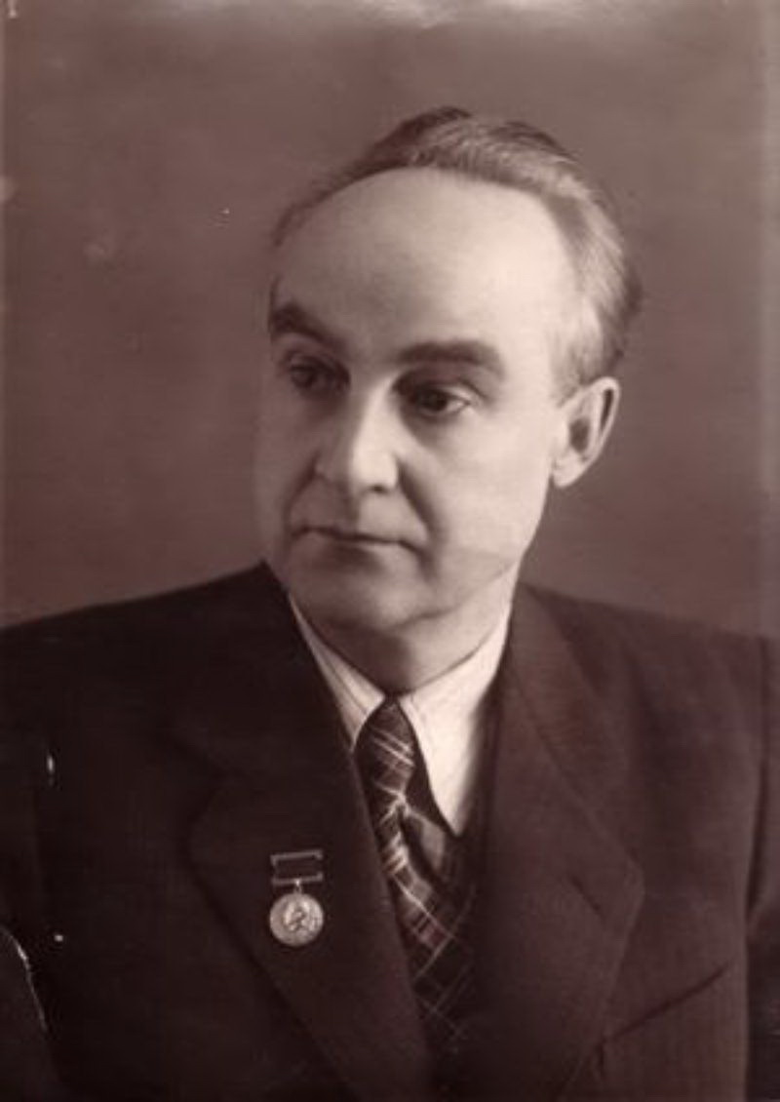
Писателя И. Василенко «открыл» замечательный русский литератор В. В. Вересаев. К нему в годы войны пришел однажды немолодой и очень больной учитель и принес свою первую книжку, написанную для детей в 1937 году (впервые она была опубликована в журнале «Пионер»). Вересаев прочитал ее и со страниц «Литературной газеты» в 1944 году сказал: «Передо мной... талантливый, совершенно сложившийся писатель, со своим языком, с великолепной выдумкой, с живыми образами».
Периода ученичества у писателя И. Василенко практически не было. Богатое знание народной жизни помогло ему создавать правдивые и яркие книги, полные гражданской страстности. Первые же написанные им вещи были напечатаны.

Slide 9
Все его повести и рассказы, написанные за 30 лет творческой жизни, особенно «Волшебная шкатулка», «Детство актера», «Мышонок», «Гордиев узел», «Петушки», «Зеленый сундучок», «Золотые туфельки», «Солнце всходит раз в день», «Жизнь и приключения Заморыша», «Часы Мериме», «Семейный совет», «Миша и Маша» и другие многократно переиздавались местными, республиканскими и центральными издательствами (более 130 изданий на 27 языках народов СССР) и пользовались большой популярностью не только у детей, но и у взрослых. Многие произведения И. Д. Василенко переведены на чешский, немецкий, польский, болгарский, румынский, французский, английский языки. За повесть «Звездочка» - о жизни учащихся ремесленного училища - И. Д. Василенко был удостоен Государственной премии СССР.
По произведениям «Звездочка», «Артемка в цирке», «Волшебная шкатулка» созданы фильмы.

Slide 10
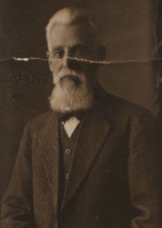
Годы жизни и творчества И. Василенко связаны с Таганрогом, писатель был связан узами дружбы с рабочими, студентами, учащимися города. В самой жизни находил он материал для художественного творчества. В г.Таганоге находится Библиотека имени И.Д. Василенко. Многие из ныне пишущих на Дону прозаиков и поэтов считают его наставником и воспитателем.
Награжден орденом «Знак Почета» и медалями.
Эта фотография Ивана Дмитриевича Василенко
в пожилом возрасте.

